Slide 1
傾聴対話における関心・共感表出のための 焦点と感情語に基づく応答生成
音声メディア研究室
辻 爽汰
指導教員 : 河原 達也 教授

Slide 2
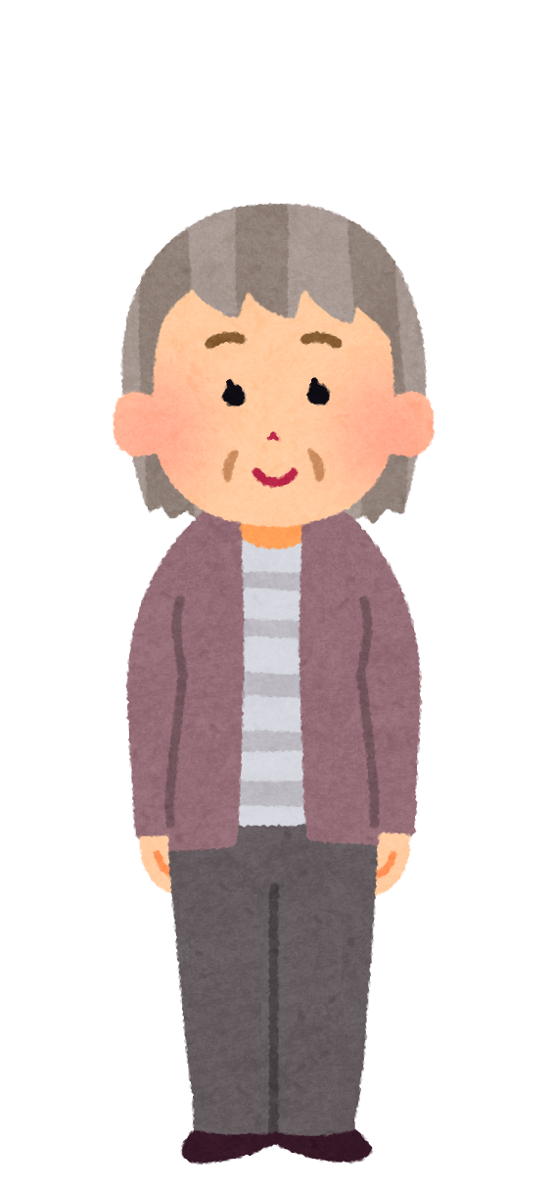

研究背景
傾聴対話
目的：相手の話を聞くことで孤独感を解消
相手への理解や共感、関心を示すことが重要
それでこんなことがあったんです
それは嬉しいですね!

Slide 3


焦点語・感情語を用いた応答生成
焦点語・感情語を用いた応答生成により理解、共感、関心を表出
従来システム
提案システム
それが美味しかったです
それが美味しかったです
焦点語
感情語
いいですね ！
たこ焼きって美味しいですよね！
Notes:
従来の傾聴対話システムでは、「それが美味しかったです」のような入力があった場合に、何の話をしているかに関わらず、「いいですね」のような決まった応答をする。
そこで、「たこ焼きって美味しいですよね」のような、焦点語と感情語に応じた応答を生成することで、理解、共感、関心を表出しようと考えた。

Slide 4
提案法-応答内容
応答は2文セット
1文目
(話題) + (感情語) の簡易要約応答
話題, 焦点語, 感情語を用いた詳細要約応答
入力：とても美味しかったです
話題
感情語
簡易要約応答：お弁当が美味しかったんですね
詳細要約応答：お弁当の卵焼きがふわふわで美味しかったんですね
話題
焦点語
感情語
Notes:
簡易要約応答は、話題と感情語を組み合わせた応答。
詳細要約応答は、話題と焦点語、感情語を用いてユーザの話した内容を要約した応答。

Slide 5
提案法-応答内容
応答は2文セット
2文目
自己開示
質問
2つずつ生成し、1つを選択
入力：とても美味しかったです
1文目：お弁当が美味しかったんですね
自己開示：私もお弁当が好きです
質問：どんなお弁当が好きですか？
Notes:
「とても美味しかったです」という入力に対し、「お弁当が美味しかったんですね」という応答を1文目に生成した場合、
自己開示は「私もお弁当が好きです」のような、ユーザにシステムの情報を開示する文になり、 質問は「どんなお弁当が好きですか？」のような質問文になる。

Slide 6
提案法-応答生成
GPT-3によりFew-shot learningで生成
prompt
ユーザの発話:それがすごい楽しみなんです
話題:(鯖寿司)
焦点履歴:(['鯖寿司','みんな好き','楽しみ’])
感情語:(['楽しみ’])
応答例:鯖寿司はみんな好きだから楽しみなんですね
・
・
ユーザの発話:口当たりも非常になめらかでおいしいですね
話題:(砂糖)
焦点履歴:(['砂糖','中','二つ折り','京都','関東’,
’習慣’,'自分ちの家','作って','香ばしく’,
'体力もつき’,'なめらか','おいしい’])
感情語:(['おいしい’])
応答例:砂糖が香ばしく口当たりもなめらかでおいしいんですね
ユーザの発話:これはもう新鮮で本当においしかったということで
話題:(鯉)
焦点履歴:([‘鯉’,‘お造り’,‘好き’,‘帰らざる河’,
’一夜漬け’, 'ロケ','切って','美しい’,
’新鮮','おいしかった’])
感情語:(['おいしかった'])
入力
+
出力
鯉のお造りが新鮮で本当においしかったんですね
Notes:
応答を生成するのに使用する情報と、応答例の組み合わせをいくつか記入したpromptと共に、そのpromptに対応する、実際に応答を生成する場面での情報をGPT-3に入力することで応答を生成

Slide 7
評価用データ
傾聴対話における対話記録を使用
A ジャム類は全部おいしいんです
B へえそうなんですね
A 長持ちしますしおいしいです
B
人間 ：初めて知りました
従来システムの応答 ：素敵ですね
提案システム(詳細要約応答)：レモンの汁を入れても全部おいしいんですね。 レモンの汁以外にも入れても美味しいものはありますか?
提案システム(簡易要約応答)：レモンの汁を入れるとおいしいですよね。私も好きです
評価用データ： 50(文脈) × 4(応答) = 200(個)
Notes:
評価用データは実際の傾聴対話における対話記録を使用しており、 人間が応答した箇所を抜き出した。
その対話データの人間の応答を従来システムの応答、 提案法の詳細要約応答、 提案法の簡易要約応答のそれぞれに置き換えたものと、元の対話データを50文脈で用意し、計200個の評価用データとした。

Slide 8
評価実験
実験参加者：100名
10個の評価用データを評価
結果
関心の項目で詳細要約応答が高評価
関心以外の項目では提案システムが低評価
評価結果(7段階：1〜7)
自然さ
文脈整合性
理解
1. (自然さ)
この返答は日本語として自然だと思いますか。
2. (文脈整合性)
この返答は文脈に合っていると思いますか。
3. (理解)
この返答から、BはAの話を理解しているように感じますか。
4. (関心)
この返答から、BはAに関心を持っているように感じますか。
5. (共感)
この返答はAに共感しているように感じますか。
6. (印象)
もしあなたがAだとすると、この返答を聞いてBともっと話したい思い ますか。
関心
共感
印象
1
2
3
4
5
6
7
人間
従来
システム
詳細要約応答
簡易要約応答

Slide 9
考察
不自然な応答が全体の評価に影響している可能性
A コーヒーがすごく温度と濃さとね香りとすごかったですね
B そうですか
A 十分堪能しまして
B はい
A チーフに十分お礼を言うて帰ってきました
B そうですか
A おいしいのありがとうございました言うてね
B
従来システム：「いいですね」
詳細要約応答：「コーヒーは温度が濃くておいしいんですね」
Notes:
提案システムでは、日本語として不自然な文が生成されることがあり、それによって「自然さ」の項目だけでなく、「理解」や「共感」の項目など、全体の評価が低くなっていると考えた。

Slide 10
自然な応答と判定されたものに絞った場合
自然な詳細要約応答
自然さの評価が4.2を超えたもの
評価用データ: 25(文脈) × 3(応答) = 75(個)
結果
関心の項目で詳細要約応答が高評価
従来システムとの間に有意差
関心以外の項目でも従来システムと同程度の評価
評価結果(7段階：1〜7)
文脈整合性
理解
関心
共感
印象
1
2
3
4
5
6
7
人間
従来システム
詳細要約応答
Notes:
自然な応答のみに注目し、詳細要約応答と従来システムの応答、人間の応答の間で評価結果を比較した。
自然さの評価が4.2を超えたものを自然な応答とし、 そのようなものは25文脈で存在した。

Slide 11
まとめ
傾聴対話における応答生成
焦点語と感情語を用いた応答
1文目
(話題) + (感情語) の簡易要約応答
話題, 焦点語, 感情語を用いた詳細要約応答
2文目
自己開示
質問
提案システムの評価
関心の項目で従来システムより高評価
自然な応答に関しては、関心以外の項目でも従来システムと同程度の評価
2つずつ生成し、1つを選択
Notes:
発表した内容は書いたままでいいが、発表で言わなくていい。
代わりに今後の課題などを追加してそれを言ってもいい。

Slide 12
予備スライド:応答生成の流れ
1文目生成の流れ
2文目生成の流れ
プロンプティング

Slide 13
予備スライド:応答文の複数候補
1文目は共通
自己開示文:2文
質問:2文
入力: そこで作っていただくお弁当がすごくおいしかったんです
応答1文目: お弁当がおいしかったんですね。
応答2文目候補:
自己開示1:お弁当って美味しいですよね。私も好きです
自己開示2:私もお弁当が好きなんです
質問1:何がおいしかったんですか?
質問2:お弁当以外にはおいしそうなものはありましたか?

Slide 14
予備スライド:応答文選択
選択方法
1.用意した4つの候補文のそれぞれの感情スコアを計算
2.用意した4つの候補文それぞれに含まれる(対話に出現した)焦点の個数を計算
3-1.感情スコア最大のものが1つの場合 感情スコア最大のものを応答文として選択
3-2.感情スコア最大のものが複数ある場合 含まれる焦点の個数が最大のものを応答文として選択。
ただし含まれる焦点の個数が同じ場合はそれらの候補からランダムに選択

Slide 15
予備スライド:応答文選択例
話題:(鯉) 焦点:(['鯉', 'お造り', '好き']) 感情:(['好きでした'])
入力: あれも好きでしたし
応答:
自己開示1:鯉のお造りが好きでしたね。やっぱり私も好きです
感情スコア:1 焦点数:0
自己開示2:鯉のお造りが好きでしたね。鯉のお造りっていいですよね。私も好きです
感情スコア:2 焦点数:2
質問1:鯉のお造りが好きでしたね。鯉以外に好きなものってありますか?
感情スコア:1 焦点数:1
質問2:鯉のお造りが好きでしたね。鯉のお造り以外にも好きなものはありますか?
感情スコア:1 焦点数:2

Slide 16
予備スライド:自然な簡易要約応答
自然な簡易要約応答
自然さの評価が4.2を超えたもの
評価用データ: 26(文脈) × 3(応答) = 78(個)
結果
関心の項目で詳細要約応答が高評価
従来システムとの間に有意差
理解、共感、印象の項目で従来システムと同程度の評価
評価結果(7段階：1〜7)
文脈整合性
理解
関心
共感
印象
1
2
3
4
5
6
7
人間
従来システム
簡易要約応答
Notes:
自然な応答のみに注目し、詳細要約応答と従来法の応答、オペレータの応答の間で評価結果を比較した。
自然さの評価が4.2を超えたものを自然な応答とし、 そのようなものは25文脈で存在した。

